Slide 1

但 以 理 书
第七、八章
2021年4月9日 周五查经 8-9PM

Slide 2
章 | 人称 | 语言 | 年代 | 帝国时间 | 年龄 | 内容
1 | 第三人称 | 希伯来文 | BC605 | 尼布甲尼撒王元年 | 15 | 但以理被掳及与三友被选侍王
2 | 第三人称 | 亚兰文 | BC604 | 尼布甲尼撒王2年 | 16 | 但以理为王指明与讲解大像之梦
3 | 第三人称 | 亚兰文 | BC600 | 尼布甲尼撒王5年 | 20 | 但以理的三友拒绝敬拜王之金像
4 | 第三人称 | 亚兰文 | BC570 | 尼布甲尼撒王35年 | 50 | 尼布甲尼撒王大树之梦及应验
7 | 第一人称 | 亚兰文 | BC555 | 伯沙撒王元年 | 65 | 但以理梦见四兽的异象
8 | 第一人称 | 希伯来文 | BC553 | 伯沙撒王3年 | 67 | 但以理看见公羊与绵羊的异象
5 | 第三人称 | 亚兰文 | BC539 | 伯沙撒王16年 | 81 | 指头写字及伯沙撒王（巴比伦）被灭
9 | 第一人称 | 希伯来文 | BC539 | 古列王元年 | 81 | 但以理从加百列获知七十个七的异象
6 | 第三人称 | 亚兰文 | BC537 | 古列王3年 | 83 | 但以理脱离狮子口
10-12 | 第一人称 | 希伯来文 | BC537 | 古列王3年 | 83 | 但以理从天使获知南北国交战及末时的异象

Slide 3
第七章 但以理梦见四兽的异象及听取讲解。
时间：BC555（但以理65岁，伯沙撒元年）；地点：巴比伦。
1、 7：1-14 但以理梦见四兽的异象。
2、 7：15-28 但以理听取四兽异象的讲解。

Slide 4
7:1 巴比伦王伯沙撒元年，但以理在床上做梦，见了脑中的异象，就记录这梦，述说其中的大意。
7:2 但以理说：我夜里见异象，看见天的四风陡起，刮在大海之上。
7:3 有四个大兽从海中上来，形状各有不同：

Slide 5
被掳至归回 |  |  | 历史书3本 | 先知书6本 | 王朝/国王
第一次被掳 | 但以理被掳 | 605 |  | 但以理书605-536 | 巴比伦（BC605-539）
 |  |  |  | 哈巴谷书605-587 | 1、巴比伦尼布甲尼撒605-562
第二次被掳 | 以西结被掳 | 597 |  | 以西结书593-530 | 2、以未弥罗达562-560
第三次被掳 | 南国灭、圣殿被毁 | 586 |  |  | 3、拿波尼度556-539
第四次被掳 | 基大利被杀 | 582 |  |  | 4、伯沙撒555-539
 |  |  |  |  | 波斯（BC539-331）
第一次回归 | 所罗巴伯回归 | 539 |  |  | 1、古列王539-530
 |  |  |  | 哈该书520 | 2、冈比西斯王530-522
 | 圣殿建成 | 516 |  | 撒迦利亚书520-480 | 3、大利乌王522-486
 | 以斯帖作王后 |  | 以斯帖记 |  | 4、亚哈随鲁王486-465
第二次回归 | 以斯拉回归 | 458 | 以斯拉记 |  | 5、亚达薛西王465-424
第三次回归 | 尼希米回归 重建城墙 | 445 | 尼希米记
 |  |  |  | 玛拉基书440-430

Slide 6

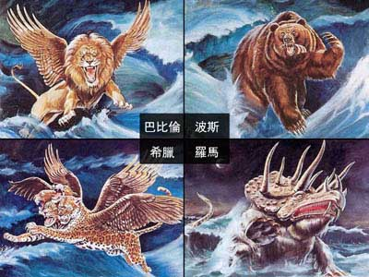

Slide 7
7:4 头一个像狮子，有鹰的翅膀；我正观看的时候，兽的翅膀被拔去，兽从地上得立起来，用两脚站立，像人一样，又得了人心。
7:5 又有一兽如熊，就是第二兽，旁跨而坐，口齿内衔着三根肋骨。有吩咐这兽的说：起来吞吃多肉。
7:6 此后我观看，又有一兽如豹，背上有鸟的四个翅膀；这兽有四个头，又得了权柄。

Slide 8
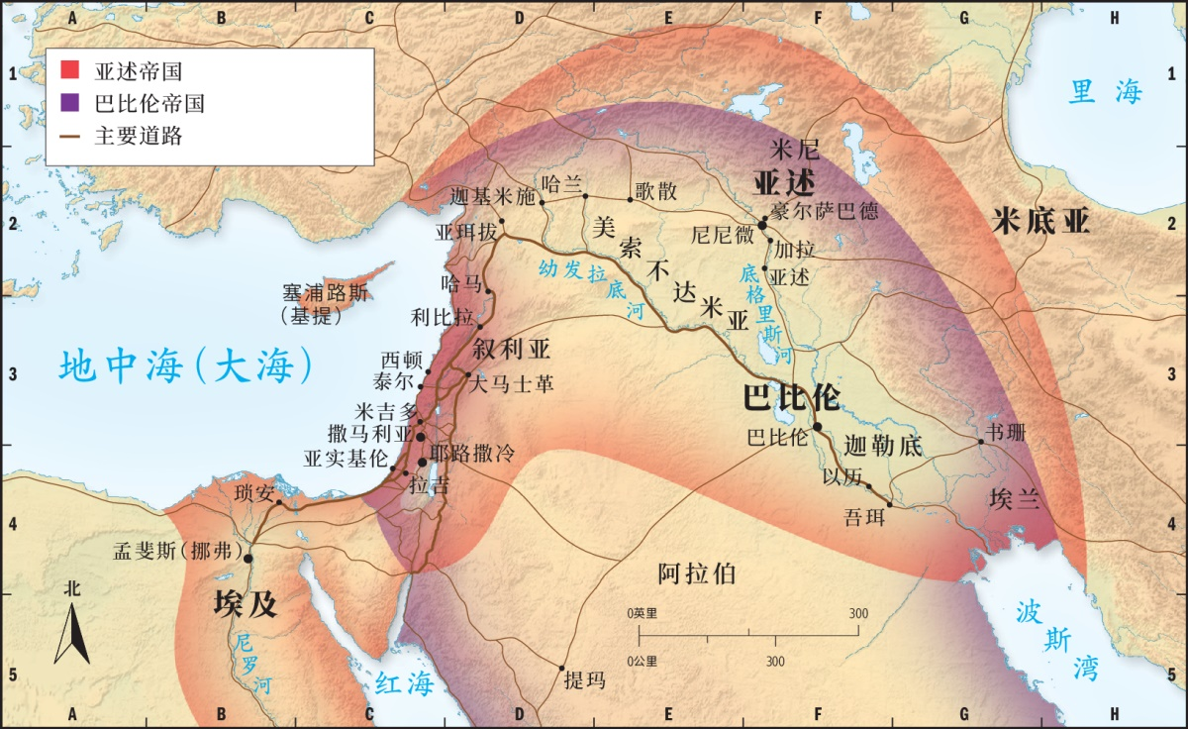

Slide 9
7:4 头一个像狮子，有鹰的翅膀；我正观看的时候，兽的翅膀被拔去，兽从地上得立起来，用两脚站立，像人一样，又得了人心。
7:5 又有一兽如熊，就是第二兽，旁跨而坐，口齿内衔着三根肋骨。有吩咐这兽的说：起来吞吃多肉。
7:6 此后我观看，又有一兽如豹，背上有鸟的四个翅膀；这兽有四个头，又得了权柄。

Slide 10
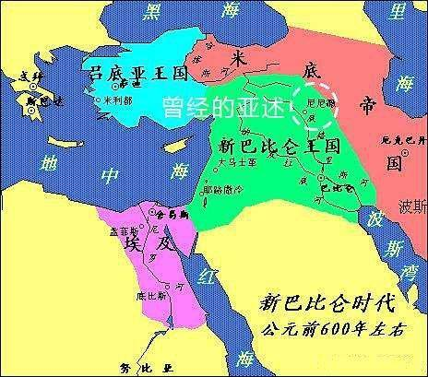
BC546，
征服吕底亚
BC539，
征服巴比伦
BC525，
征服埃及

Slide 11

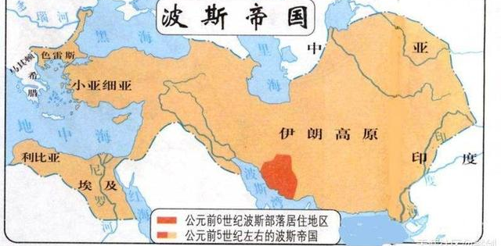

Slide 12
7:4 头一个像狮子，有鹰的翅膀；我正观看的时候，兽的翅膀被拔去，兽从地上得立起来，用两脚站立，像人一样，又得了人心。
7:5 又有一兽如熊，就是第二兽，旁跨而坐，口齿内衔着三根肋骨。有吩咐这兽的说：起来吞吃多肉。
7:6 此后我观看，又有一兽如豹，背上有鸟的四个翅膀；这兽有四个头，又得了权柄。

Slide 13
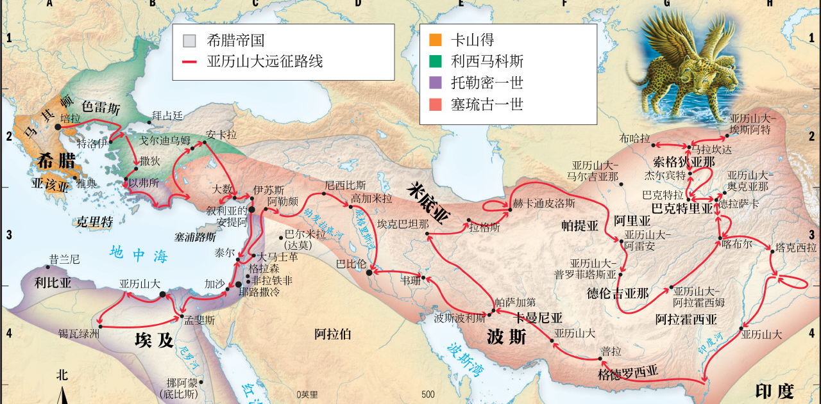

Slide 14
7:7 其后我在夜间的异象中观看，见第四兽甚是可怕，极其强壮，大有力量，有大铁牙，吞吃嚼碎，所剩下的用脚践踏。这兽与前三兽大不相同，头有十角。
7:8 我正观看这些角，见其中又长起一个小角；先前的角中有三角在这角前，连根被它拔出来。这角有眼，像人的眼，有口说夸大的话。

Slide 15
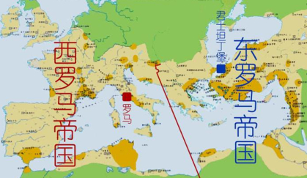

Slide 16
7:9 我观看，见有宝座设立，上头坐着亘古常在者。他的衣服洁白如雪，头发如纯净的羊毛。宝座乃火焰，其轮乃烈火。
7:10 从他面前有火，像河发出；事奉他的有千千，在他面前侍立的有万万；他坐着要行审判，案卷都展开了。
7:11 那时我观看，见那兽因小角说夸大话的声音被杀，身体损坏，扔在火中焚烧。
7:12 其余的兽，权柄都被夺去，生命却仍存留，直到所定的时候和日期。

Slide 17
7:13 我在夜间的异象中观看，见有一位像人子的，驾着天云而来，被领到亘古常在者面前，
7:14 得了权柄、荣耀、国度，使各方、各国、各族的人都事奉他。他的权柄是永远的，不能废去；他的国必不败坏。

Slide 18
2:34 你观看，见有一块非人手凿出来的石头打在这像半铁半泥的脚上，把脚砸碎；
2:35 于是金、银、铜、铁、泥都一同砸得粉碎，成如夏天禾场上的糠秕，被风吹散，无处可寻。打碎这像的石头变成一座大山，充满天下。
2:44 当那列王在位的时候，天上的上帝必另立一国，永不败坏，也不归别国的人，却要打碎灭绝那一切国，这国必存到永远。

Slide 19
第七章 但以理梦见四兽的异象及听取讲解。
时间：BC555（但以理65岁，伯沙撒元年）；地点：巴比伦。
1、 7：1-14 但以理梦见四兽的异象。
2、 7：15-28 但以理听取四兽异象的讲解。

Slide 20
7:15 至于我―但以理，我的灵在我里面愁烦，我脑中的异象使我惊惶。
7:16 我就近一位侍立者，问他这一切的真情。他就告诉我，将那事的讲解给我说明。
7:17 这四个大兽就是四王将要在世上兴起。
7:18 然而，至高者的圣民，必要得国享受，直到永永远远。

Slide 21
7:19 那时我愿知道第四兽的真情，它为何与那三兽的真情大不相同，甚是可怕，有铁牙铜爪，吞吃嚼碎，所剩下的用脚践踏；
7:20 头有十角和那另长的一角，在这角前有三角被它打落。这角有眼，有说夸大话的口，形状强横，过于它的同类。
7:21 我观看，见这角与圣民争战，胜了他们。
7:22 直到亘古常在者来给至高者的圣民伸冤，圣民得国的时候就到了。

Slide 22
7:23 那侍立者这样说：第四兽就是世上必有的第四国，与一切国大不相同，必吞吃全地，并且践踏嚼碎。
7:24 至于那十角，就是从这国中必兴起的十王，后来又兴起一王，与先前的不同；他必制伏三王。
7:25 他必向至高者说夸大的话，必折磨至高者的圣民，必想改变节期和律法。圣民必交付他手一载、二载、半载。

Slide 23
7:26 然而，审判者必坐着行审判；他的权柄必被夺去，毁坏，灭绝，一直到底。
7:27 国度、权柄，和天下诸国的大权必赐给至高者的圣民。他的国是永远的；一切掌权的都必事奉他，顺从他。
7:28 那事至此完毕。至于我―但以理，心中甚是惊惶，脸色也改变了，却将那事存记在心。

Slide 24
第七章 但以理梦见四兽的异象及听取讲解。
时间：BC555（但以理65岁，伯沙撒元年）；地点：巴比伦。
1、 7：1-14 但以理梦见四兽的异象。
2、 7：15-28 但以理听取四兽异象的讲解。
第八章 但以理看见二羊的异象及听取讲解。
时间：BC553（但以理67岁，伯沙撒三年）；地点：书珊城。
1、 8：1-14 但以理看见二羊的异象。
2、 8：15-27 但以理听取二羊异象的讲解。

Slide 25
第八章 但以理看见二羊的异象及听取讲解。
时间：BC553（但以理67岁，伯沙撒三年）；地点：书珊城。
1、 8：1-14 但以理看见二羊的异象。
2、 8：15-27 但以理听取二羊异象的讲解。

Slide 27
8:1 伯沙撒王在位第三年，有异象现与我―但以理，是在先前所见的异象之后。
8:2 我见了异象的时候，我以为在以拦省书珊城（或译：宫）中；我见异象又如在乌莱河边。

Slide 28
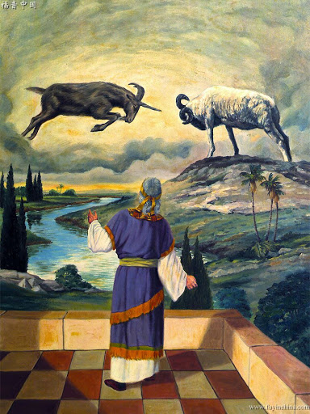

Slide 29
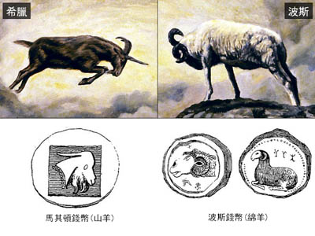

Slide 30
8:3 我举目观看，见有双角的公绵羊站在河边，两角都高。这角高过那角，更高的是后长的。
8:4 我见那公绵羊往西、往北、往南抵触。兽在它面前都站立不住，也没有能救护脱离它手的；但它任意而行，自高自大。

Slide 31
BC546，
征服吕底亚
BC539，
征服巴比伦
BC525，
征服埃及

Slide 32
8:5 我正思想的时候，见有一只公山羊从西而来，遍行全地，脚不沾尘。这山羊两眼当中有一非常的角。
8:6 它往我所看见、站在河边有双角的公绵羊那里去，大发忿怒，向它直闯。
8:7 我见公山羊就近公绵羊，向它发烈怒，抵触它，折断它的两角。绵羊在它面前站立不住；它将绵羊触倒在地，用脚践踏，没有能救绵羊脱离它手的。
8:8 这山羊极其自高自大，正强盛的时候，那大角折断了，又在角根上向天的四方（原文是风）长出四个非常的角来。

Slide 33
亚历山大大帝死后，希腊帝国一分为四：
马其顿 迦散达（Cassander）
色雷斯和小亚细亚 利丝马哥（Lysimachus）
叙利亚 西流基王朝 安提阿哥四世
埃及 托勒密王朝

Slide 35
8:9 四角之中有一角长出一个小角，向南、向东、向荣美之地，渐渐成为强大。
8:10 它渐渐强大，高及天象，将些天象和星宿抛落在地，用脚践踏。
8:11 并且它自高自大，以为高及天象之君；除掉常献给君的燔祭，毁坏君的圣所。
8:12 因罪过的缘故，有军旅和常献的燔祭交付它。它将真理抛在地上，任意而行，无不顺利。

Slide 36
8:13 我听见有一位圣者说话，又有一位圣者问那说话的圣者说：「这除掉常献的燔祭和施行毁坏的罪过，将圣所与军旅（或译：以色列的军）践踏的异象，要到几时才应验呢？」
8:14 他对我说：「到二千三百日，圣所就必洁净。」

Slide 37
第八章 但以理看见二羊的异象及听取讲解。
时间：BC553（但以理67岁，伯沙撒三年）；地点：书珊城。
1、 8：1-14 但以理看见二羊的异象。
2、 8：15-27 但以理听取二羊异象的讲解。

Slide 38
8:15 我―但以理见了这异象，愿意明白其中的意思。忽有一位形状像人的站在我面前。
8:16 我又听见乌莱河两岸中有人声呼叫说：「加百列啊，要使此人明白这异象。」
8:17 他便来到我所站的地方。他一来，我就惊慌俯伏在地；他对我说：「人子啊，你要明白，因为这是关乎末后的异象。」
8:18 他与我说话的时候，我面伏在地沉睡；他就摸我，扶我站起来，
8:19 说：「我要指示你恼怒临完必有的事，因为这是关乎末后的定期。

Slide 39
8:20 你所看见双角的公绵羊，就是玛代和波斯王。
8:21 那公山羊就是希腊王（希腊：原文是雅完；下同）；两眼当中的大角就是头一王。
8:22 至于那折断了的角，在其根上又长出四角，这四角就是四国，必从这国里兴起来，只是权势都不及他。

Slide 40
8:23 这四国末时，犯法的人罪恶满盈，必有一王兴起，面貌凶恶，能用双关的诈语。
8:24 他的权柄必大，却不是因自己的能力；他必行非常的毁灭，事情顺利，任意而行；又必毁灭有能力的和圣民。
8:25 他用权术成就手中的诡计，心里自高自大，在人坦然无备的时候，毁灭多人；又要站起来攻击万君之君，至终却非因人手而灭亡。
8:26 所说二千三百日的异象是真的，但你要将这异象封住，因为关乎后来许多的日子。」

Slide 41
亚历山大大帝死后，希腊帝国一分为四：
马其顿 迦散达（Cassander）
色雷斯和小亚细亚 利丝马哥（Lysimachus）
叙利亚 西流基王朝 安提阿哥四世
埃及 托勒密王朝

Slide 42
8:27 于是我―但以理昏迷不醒，病了数日，然后起来办理王的事务。我因这异象惊奇，却无人能明白其中的意思。
7:28 那事至此完毕。至于我―但以理，心中甚是惊惶，脸色也改变了，却将那事存记在心。
2:19 这奥秘的事就在夜间异象中给但以理显明，但以理便称颂天上的上帝。

Slide 43
本课重点：
公山羊大角折断之后长出四角，四角之中有一角长出一个小角---以叙利亚为大本营的西流基王朝的安提阿哥四世（历史中敌基督的预表，可称之为“小敌基督”）。
第四兽头上有十角和那另长的一角，在这角前有三角被它打落---末世的敌基督。
下周五：第五章。

Slide 44
下周五，4月16日：《但以理书》第五章。

